Slide 1
Русско-турецкие войны. Екатерина 2

Slide 2
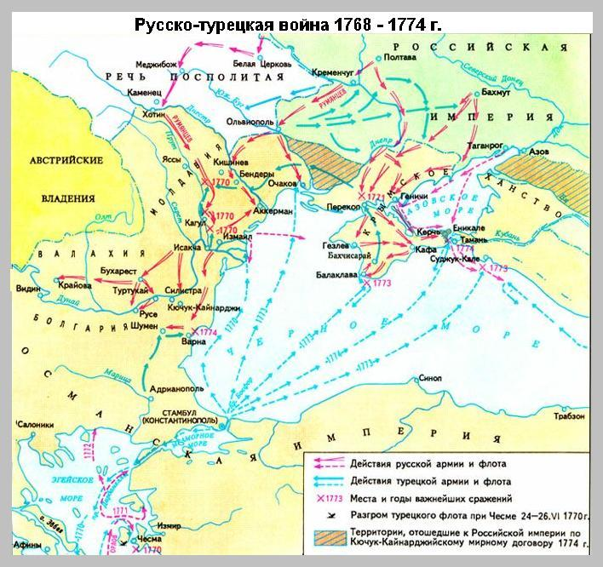

Slide 3
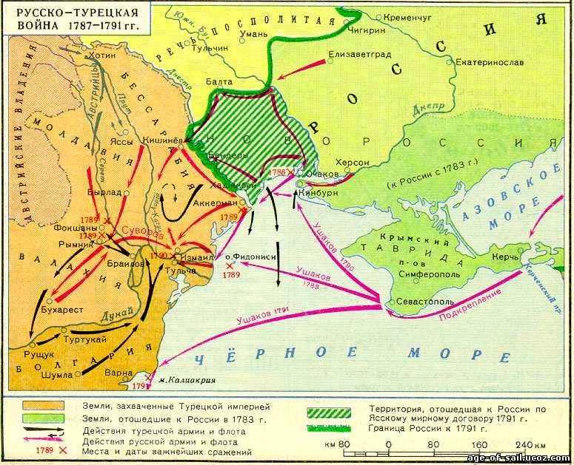

Slide 4
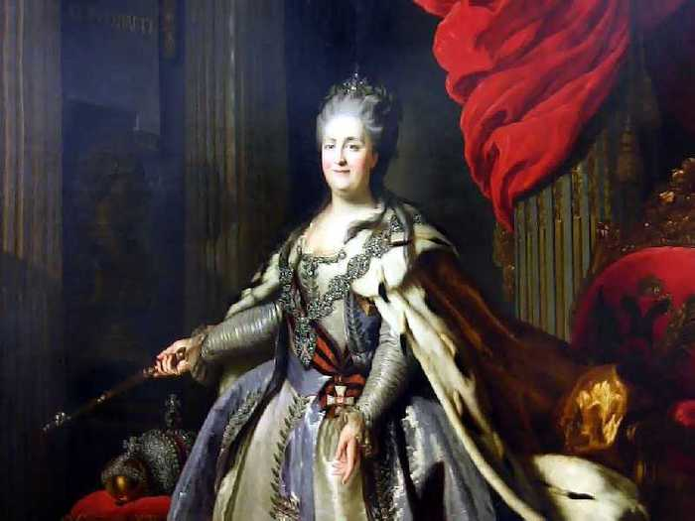

Slide 5
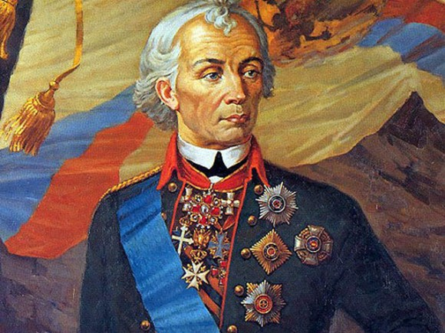
Суворов Александр Васильевич

Slide 6
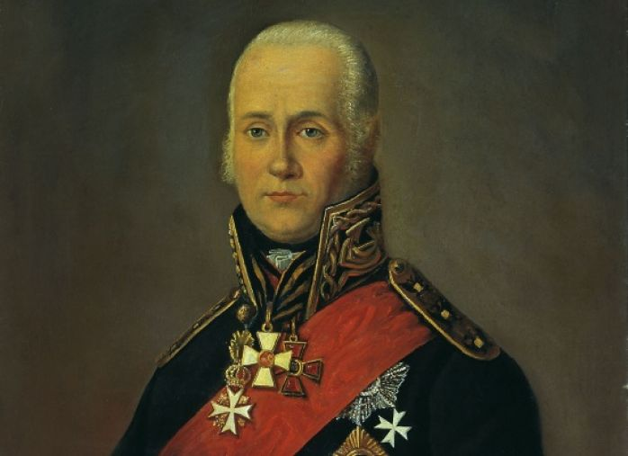
Ушаков федор федорович

Slide 7
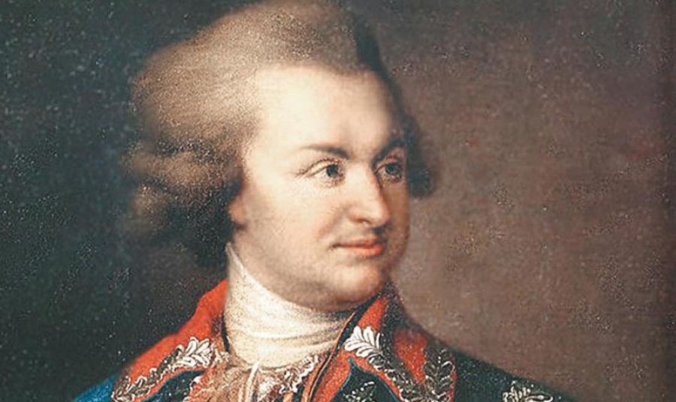
Потемкин григорий александрович

